Slide 1
算法类问题综合实践
Python视觉控制VREP机器人
程龙
2021.12.22

Slide 2
优化Python远程同步模式控制
将通信机制由socket修改为共享内存机制。
将remoteApiConnections.txt文件（C:\Program Files\CoppeliaRobotics\CoppeliaSimEdu目录）中的 portIndex1_port 值修改为任一负整数，例如-3。
重启VREP。
将python程序中simxStart输入的端口参数修改为相同的负整数。
采用共享内存机制可以降低传输延迟。

Slide 3
优化Python远程同步模式控制
将读取接近传感器的工作模式由阻塞式修改为数据流式。
数据流。通俗地将，远程端周期性地调用数据获取函数，那么，每次调用获得的数据是之前的调用返回的结果。虽然数据不是最新的，但是因为是非阻塞工作模式，远程端工作效率更高。
官方介绍：VREP端可以预测远程端需要什么类型的数据。 为此，远程端必须使用“流式”或“连续”操作模式标志（即，该函数存储在VREP端，定期执行和发送）。 这可以看作是从远程端到VREP端的命令/消息订阅，其中VREP将数据流式传输到远程端。

Slide 4
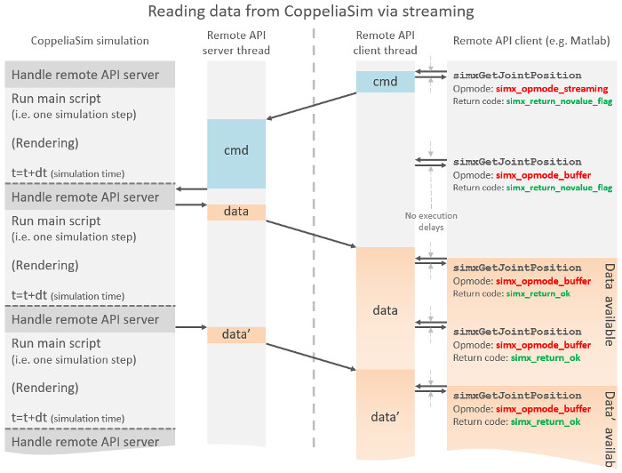
如何非阻塞式的获取数据？
要不断地获取关节位置，则需要调用simxGetJointPosition接口。如果要获取其他信息，则调用其对应的接口。
第一次调用时opmode设置为：
simx_opmode_streaming
每次数据调用都没有阻塞，没有等待时间。
之后的调用opmode设置为：
simx_opmode_buffer
数据流建立需要时间。前几次调用可能不返回数据，是正常情况。
如果远程端不需要继续获取数据，再最后一次调用时必须将opmode设置为：simx_opmode_discontinue
示例：
//在与 CoppeliaSim 断开连接之前，请确保禁用您之前启用的数据流: simxGetJointPosition(clientID,jointHandle,&jointPosition,simx_opmode_discontinue);
//该行代码是必须的，用于确保上一行代码在数据流断开连接之前传送到VREP仿真器
simxGetPingTime(clientID,&pingTime);
通过检查return code确定是否收到数据。

Slide 5
练习4
在练习3的python程序中导入 time 模块。通过调用函数time.time()可以获取当前时间。利用time模块记录并打印练习3的python程序中控制仿真的while循环实际耗时。
将练习3的python程序进行优化，采用共享内存、数据流方式读取接近传感器的返回值。
对比优化前后while循环的耗时。

Slide 6
视觉控制机器人
在VREP场景中新增透视(perspective)类型的视觉传感器，将其参数修改如下：
Far clipping plane: 4.1米
Persp. Angle：90度
Resolution x/y: 512, 512
将其位置修改为世界坐标系原点上方4米处
将其镜头方向调整到竖直向下，看向地面

Slide 7
在Python中获取视觉传感器图像
首先获取其句柄（handle）
通过API接口 simxGetVisionSensorImage 获取其结果。
在pycharm中的debug模式下，通过打断点方式，查看simxGetVisionSensorImage 返回的三个参数的值和类型。
其返回的图像 image 是一维的 list 类型，因此无法直接打印。
将image转换为np.array类型， 再进行后续处理
注意：
数据流模式下，前几次接口调用将返回空值，因此需要首先进行约5次或更多调用，再进行实际仿真控制流程。

Slide 8
在Python中获取视觉传感器图像
将numpy模块导入
将image转换为np.array类型，元素数据类型为uint8（范围：0-255）：
image = np.array(image, dtype=np.uint8)
此时image仍为一维array，将其调整为二维：
image.resize([resolution[1], resolution[0], 3])
resolution为 simxGetVisionSensorImage 返回值。
获得的二维图像存在镜像，将其修改回正确方向。
image = np.flipud(image)

Slide 9
在Python中获取视觉传感器图像
显示获得的图像
导入matplotlib中绘图模块
import matplotlib.pyplot as plt
如果只显示一次图像，可直接调用plt.imshow(image)
要连续显示图像：
plt.cla()
plt.imshow(image)
plt.pause(0.01)

Slide 10
通过视觉获取机器人位置
在机器人bubbleRob坐标系的（0.1，0，0.25）米位置放置一disc形状物体，半径设置为0.15米。将其颜色修改为红色。将其连接到bubbleRob。
同理，在bubbleRob坐标系的（-0.1，0，0.25）米位置放置一蓝色disc形状物体。
在调试模式运行Python程序，正确显示VREP仿真图像后，将鼠标移动到红色圆盘或者蓝色圆盘处，plt绘图窗口右上角将显示鼠标所在像素位置和RGB三通道的值（r, g, b），将其记录下来。

Slide 11
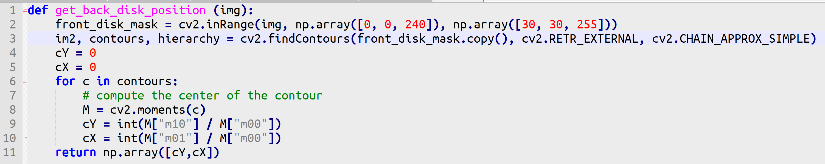
通过视觉获取机器人位置
利用opencv提取图像中红色区域，并计算其中心点。预装opencv 版本为3.4.9
import cv2
代码示例（其中rgb范围的下限、上限需根据上一步记录的值进行调整）：

Slide 12
通过视觉获取机器人位置
Vrep中机器人中心处像素的像素位置。
前
中心点
后

Slide 13


通过视觉获取机器人方向
调用numpy模块中的arctan2函数获取方向角度的分象限表示。
np.arctan2(dy, dx)
方向
dy
$$θ$$
$$θ=arctan⁡(dy/dx)$$
dx

Slide 14
通过视觉控制机器人避障
不使用接近传感器
在仿真开始时，通过视觉传感器获取障碍物位置。因此，也需要将障碍物颜色设置为一独特颜色。将其设置为绿色。
仿真开始后，不断检测bubbleRob是否靠近到障碍物一定距离内。如果是，则计算出避障路径的三个时间点。
碰撞检测算法？
障碍物
bubbleRob
通过机器人中心点，上下左右扩展一段距离而成。

Slide 15
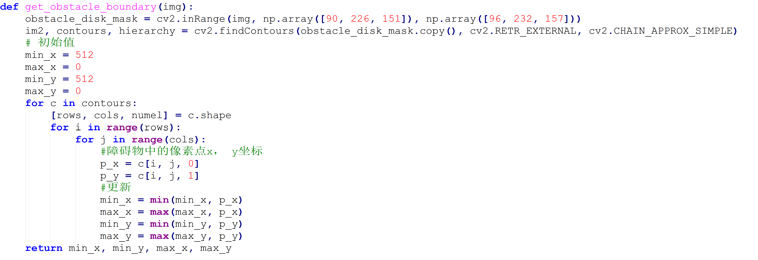
通过视觉控制机器人避障
障碍物边界检测程序。（参数同样需要根据自己情况修改）

Slide 16
通过视觉控制机器人避障
碰撞检测算法参考：
Rectangle Overlap in Python (tutorialspoint.com)
注意：之前采用接近传感器避障的程序中，计算避障路径的三个时间点这一过程实际执行了不止一次。但由于接近传感器的探测机制，多次计算时间点是允许的。但是，基于视觉避障的程序中，机器人绕过障碍物过程中，该碰撞检测算法可能一直返回result为True，因此必须避免在第一次计算三个时间点后再次进行计算。通过引入一个flag变量可解决该问题。

Slide 17
练习5
首先根据上述材料和练习3中相关代码，实现基于视觉和3个时间点控制的机器人避障。
2. 优化练习3中避障算法。将基于3个时间点的控制机制修改为基于机器人状态的控制机制。
最终效果：避障算法能够实现自适应：修改机器人运动速度(在合理范围内)、将障碍物与机器人的初始距离进行调整(在合理范围内) ，避障算法均能正常工作。

Slide 18
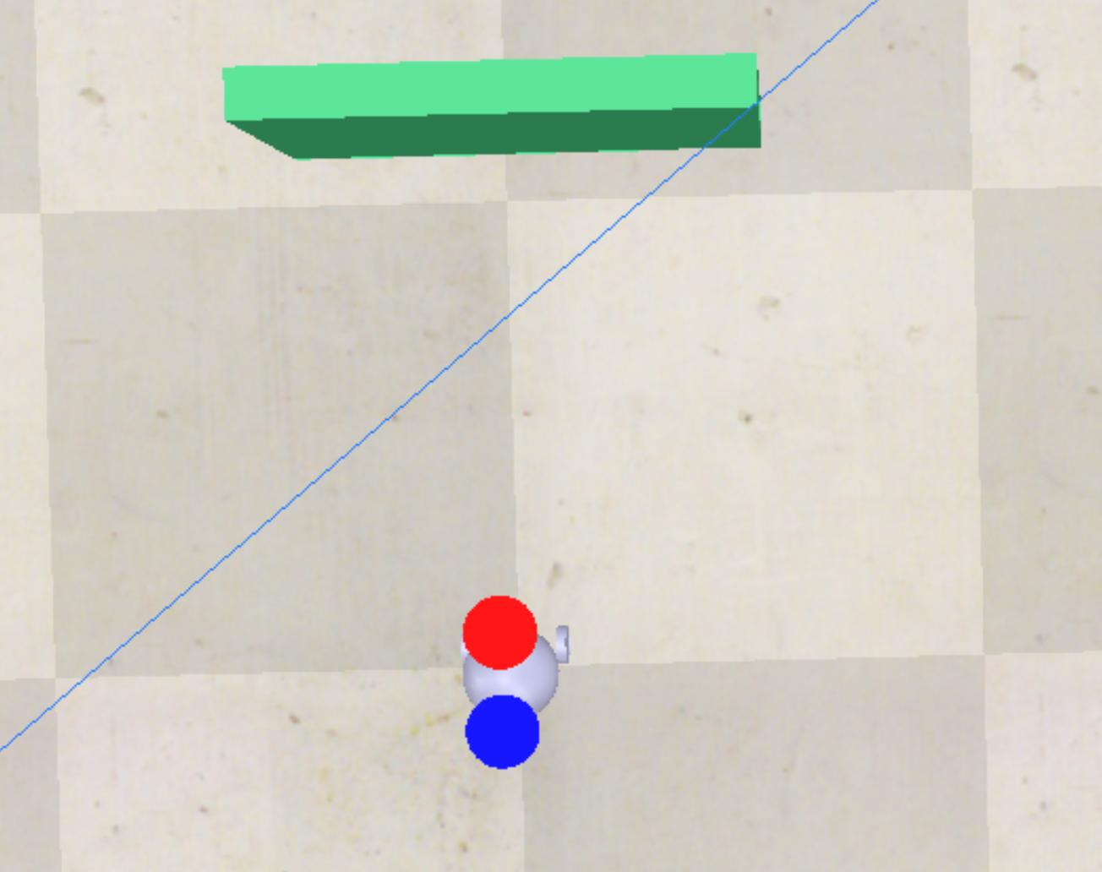
练习5提示
阶段0
阶段3
阶段2
阶段变化顺序应为：
0，1，2，3，0
如何进行状态切换？
在阶段0只判断何时进入阶段1
…
在阶段3只判断何时进入阶段0
判断进行阶段的依据？
机器人是否靠近或远离障碍物
机器人方向是否接近预期值
阶段1
阶段0

Slide 19
参考链接
OpenCV: OpenCV modules
OpenCV: Contour Features
numpy.arctan2 — NumPy v1.21 Manual
Rectangle Overlap in Python (tutorialspoint.com)

